Slide 1
勇士之路——RPG游戏

Slide 2
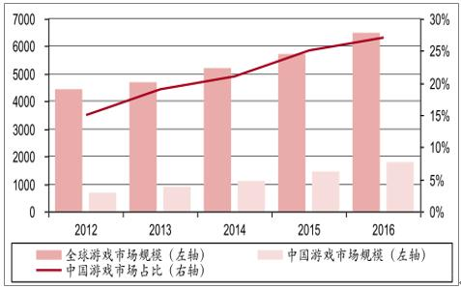
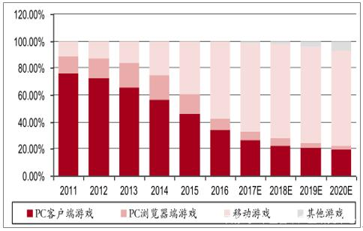
游戏产业现状及未来
《2017 年中国游戏产业报告》显示，2017 年中国游戏市场实际销售额达到 2036.10亿元，同比增长 23%;自 2014年游戏市场规模增速放缓以来，2017的增速有所提升，表现出良好的发展态势。

Slide 3
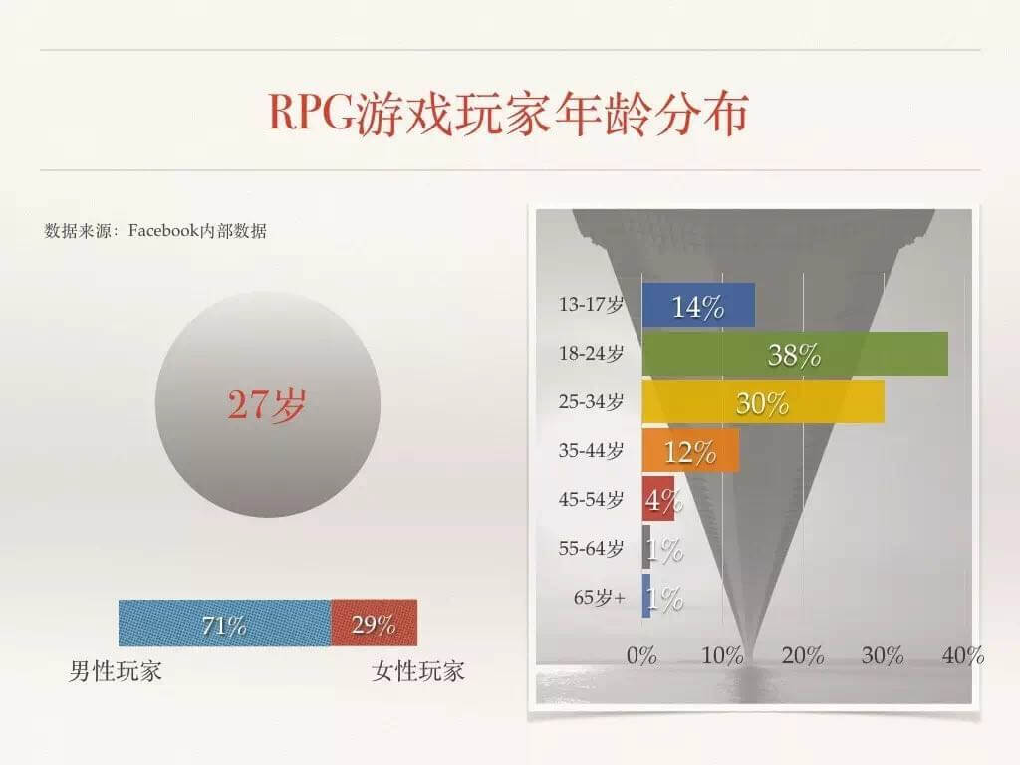
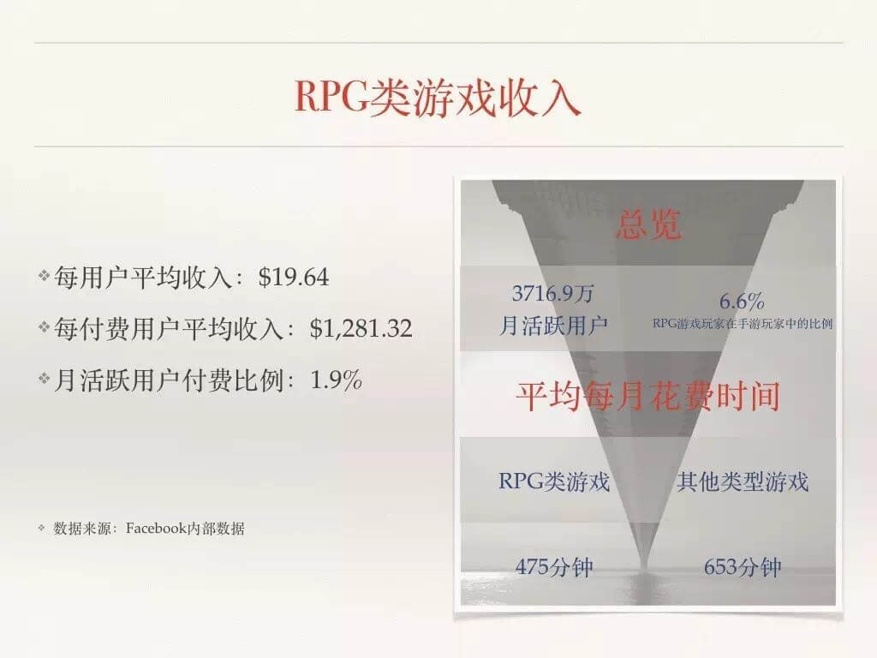
RPG类游戏发展前景

Slide 4

随着时间的推移，计算机与我们的生活越走越近。目前，它基本已经完全融入到人类的生活当中，对社会的发展也有着非常大的作用。计算机在人们的生活中扮演着举足轻重的角色，它是现代社会不可或缺的。人们可以使用计算机办公、娱乐、购物等等，计算机的发展让我们的生活变得丰富，更加便捷。在计算机上玩游戏，也成为了我们主要的娱乐方式之一。

Slide 5
在《2015年4~6月移动游戏产业报告》对6月30日IOS畅销榜的监测指出，60%的上榜游戏为RPG类型，占比最高。值得一提的是，RPG游戏不仅在移动游戏领域处于飞速成长的阶段，占据着大份额市场，在网页游戏也是最为主推的游戏类型，另外客户端游戏领域的RPG游戏也一度处于主导地位，《2015年1~6月中国游戏产业报告》中显示，角色扮演类客户端游戏占据客户端游戏总收入的56.6%，可以看出PC端玩家对RPG游戏接受度比较高。

Slide 6
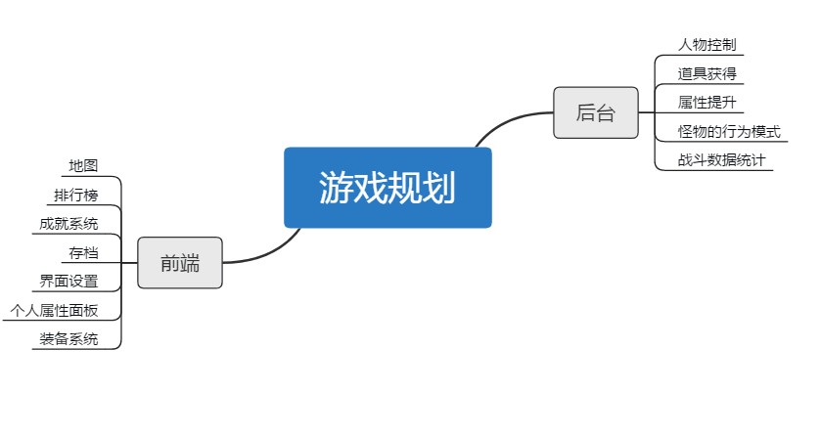
关于我们

Slide 7
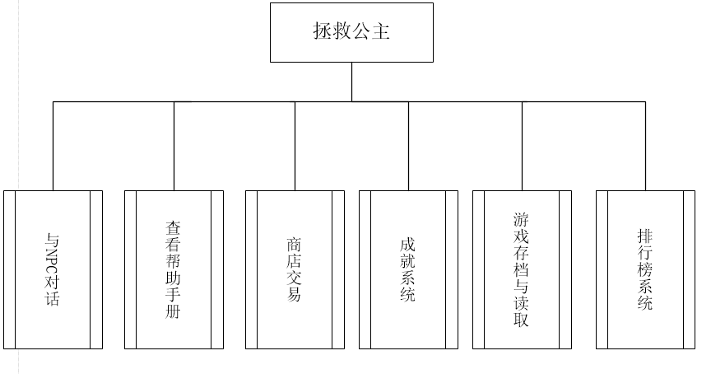
与NPC（非玩家角色）对话
查看帮助手册
商店交易
成就系统
游戏存档
排行榜系统

Slide 8
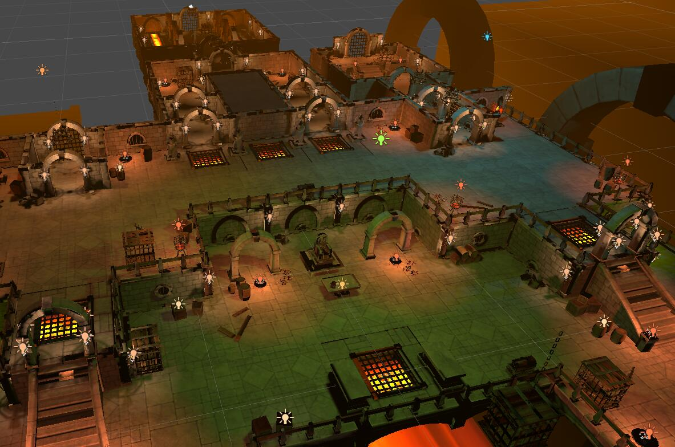
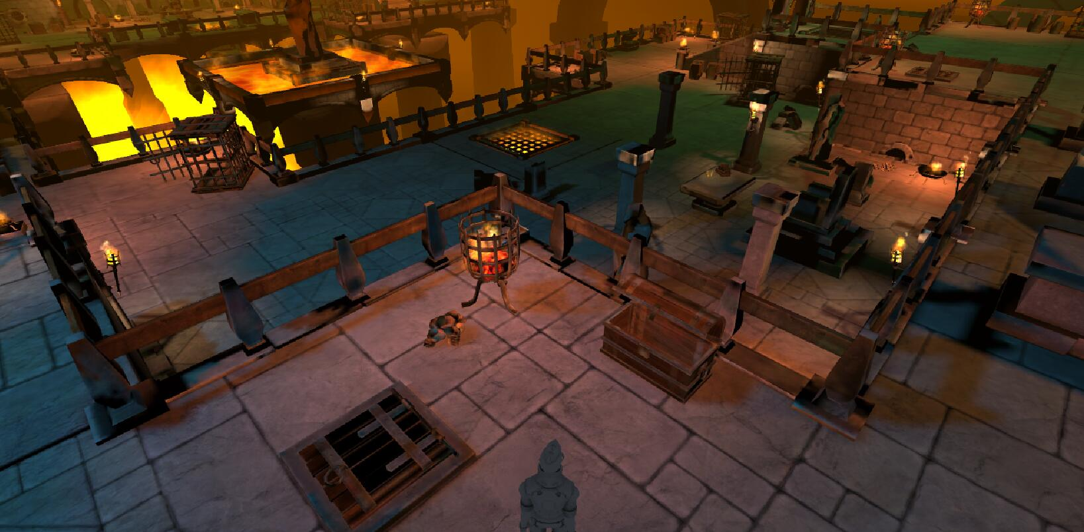

Slide 9
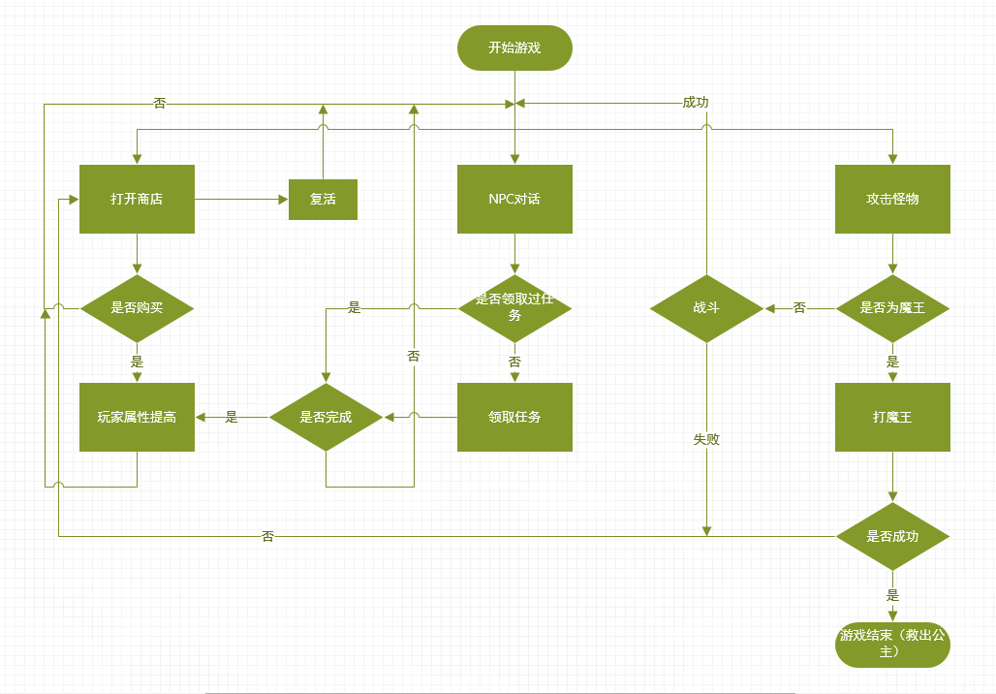
具体说明
游戏流程图

Slide 10
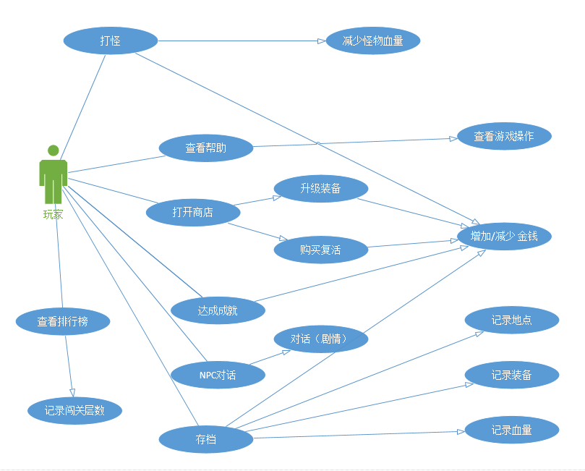
游戏用例图

Slide 11
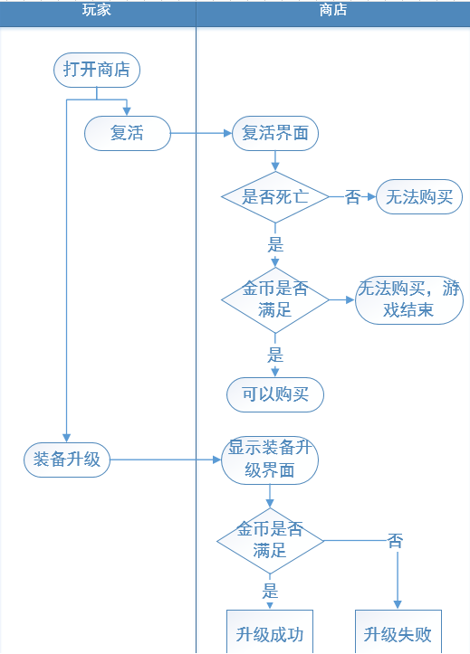
玩家与商店的部分活动图

Slide 12
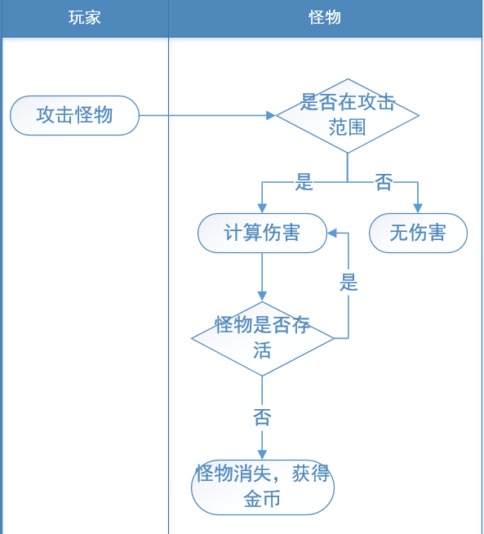
玩家与怪物战斗部分活动图

Slide 13
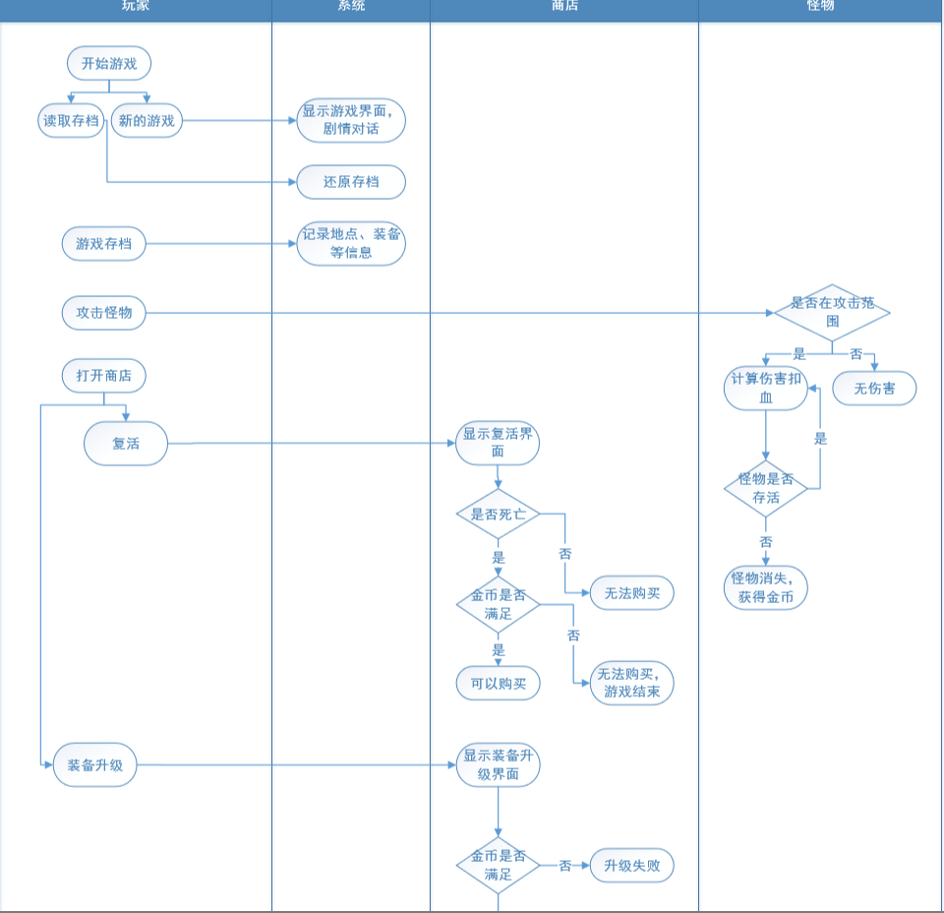
完整的活动图

